Slide 1
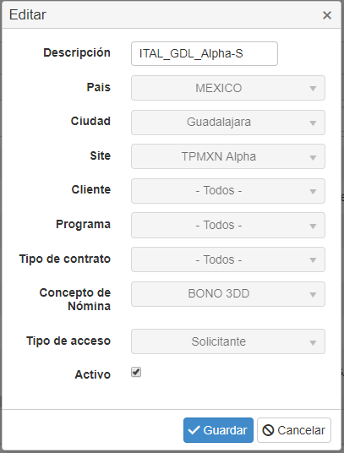
Configuración de Perfiles
En la pantalla de captura de perfiles, tenemos la opción de configurar el perfil para que aplique para un concepto específico, o para todos los conceptos si es lo requerido.
En esta parte hay que recalcar que la selección de Conceptos es sobre los ya configurados en el catálogo correspondiente.

Slide 2
Configuración de Perfil / Accesos
Perfil de Usuario :
Perfil Prueba A
Tipo de acceso :
Autorizante
CCMSId :
265682
Agregar
Empleado : Juan Carlos Lopez Martinez
Puesto : Coordinador Nóminas
Jefe : Luis Manuel Nuñez Ortiz
CCMSId | Nombre | Puesto
265682 | Juan | Coordinador Nóminas
265687 | Pedro | Encargado de área
... | ... | ...
En la configuración de empleados por Perfil / Accesos, seleccionamos los empleado que tendran el tipo de acceso indicado sobre los empleados que cumplen con la definición de Perfil y sus parámetros (país, ciudad, site, cliente, concepto, etc.).
Esta configuración está basada en el perfil previamente configurado (Perfil Prueba A).

Slide 3
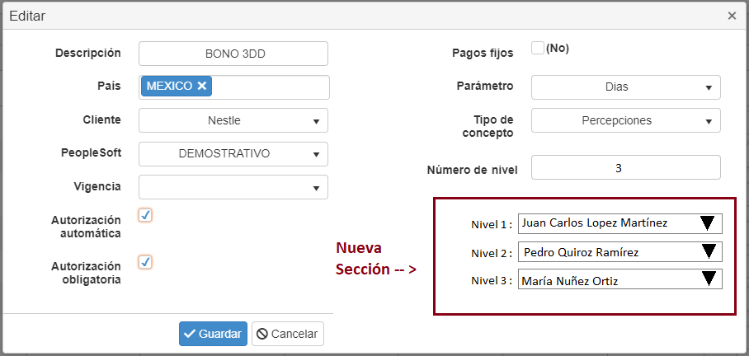
Configuración de Conceptos
En el catálogo de conceptos, al configurar uno de ellos, agregaremos los autorizadores para cada nivel de autorización.
Esta parte es la que genera conflicto pues la selección de autorizadores está basada en los perfiles de autorizadores disponibles, que culmplen los filtros de País y Cliente. Y estos perfiles de autorizadores dependen de los conceptos dados de alta.

Slide 4
Propuesta 1 de captura en tres pasos.
La propuesta es que la captura de la nueva sección en Conceptos (configuración de Autorizadores) no sea obligatoria.
Después de capturar el Concepto, se configura el Perfil de Empleados asociado al concepto correspondiente.
Finalmente, se termina la configuración del Concepto, completando la sección de autorizadores, dejando al Administrador de la herramienta la tarea de asegurar que se capturen los autorizadores necesarios.

Slide 5
Propuesta 2 de captura.
La propuesta es que la captura de la nueva sección en Conceptos (configuración de Autorizadores) sea libre (se capturan libremente los CCMSId de los empleados cuando no existan perfiles que cumplan los filtros de país y cliente en el Concepto), y automáticamente se les asigna el rol de autorizadores a los empleados seleccionados.
La captura de perfiles de empleados continua funcionando como está definido, agregando autorizadores a los perfiles de autorizador.
De esta manera, la definición de autorizadores estará definida en dos partes, sobreponiendose donde el administrador termine de configurar los perfiles con los empleados autorizadores.

